Slide 1
Java
Data Base
Connectivity
(J D B C)

Slide 2


차례
SQL 개요
JDBC 개요
JDBC 역할
Driver TYPE
JDBC Progamming
  1.Loading Driver
  2.Making the Connection
  3.Submitting Query
  4.Retrieving ResultSet
JDBC 2.0 API

Slide 3

Notes:
Reduce complexity and improve communication between teams

Slide 4
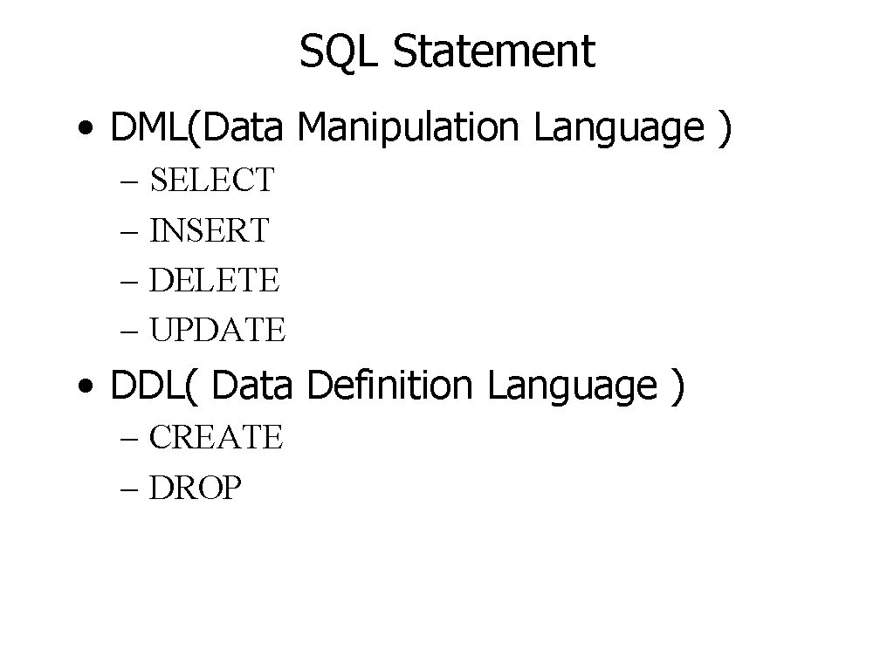
Notes:
Reduce complexity and improve communication between teams

Slide 5
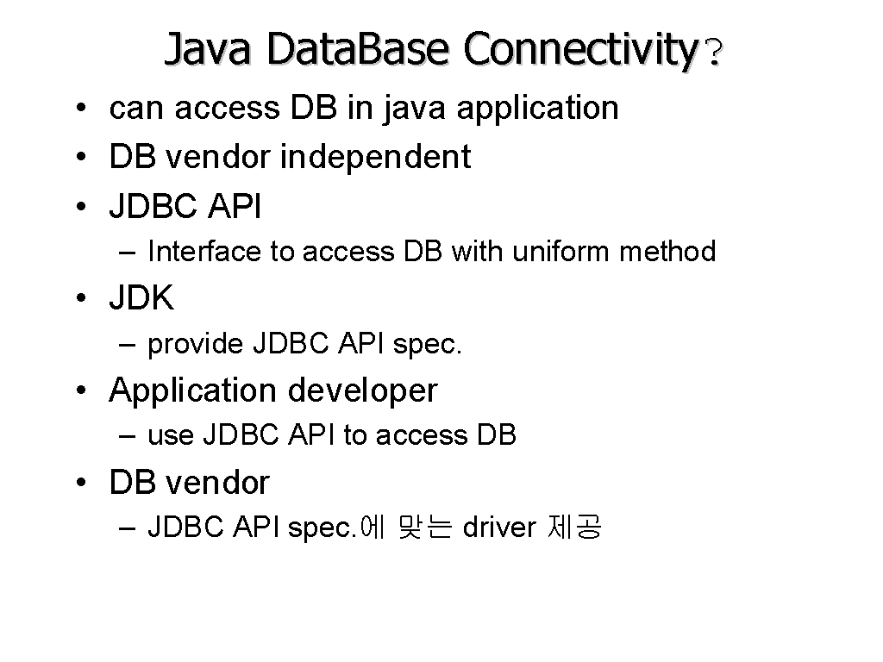

Slide 6

Java DataBase Connectivity?
JDBC(Java Database Connectivity)
  JDBC란 자바를 이용하여 데이터베이스에 접근하여 각종 SQL문을 수행할 수 있도록 제공하는 API를 말한다.
각종 DBMS를 통합한 라이브러리 필요성
  자바가 데이터베이스에 접근하는 프로그램을 시도할때 한 가지 문제점이 있었다.
  문제점 : DBMS의 종류가 다양하고, 구조와 특징이 다름.
  자바는 모든 DBMS에서 공통적으로 사용할 수 있는 인터페이스와 클래스로 구성하는 JDBC를 개발하게 되었고, 실제 구현은 DBMS의 밴더에게 구현하도록 했다.
  각 DBMS의 벤더에서 제공하는 구현 클래스를 JDBC 드라이버라고 한다.
  JDBC로 코딩하기 위해서는 DBMS를 선택하고, DBMS에서 제공하는 JDBC 드라이버가 반드시 필요하다.

Slide 7
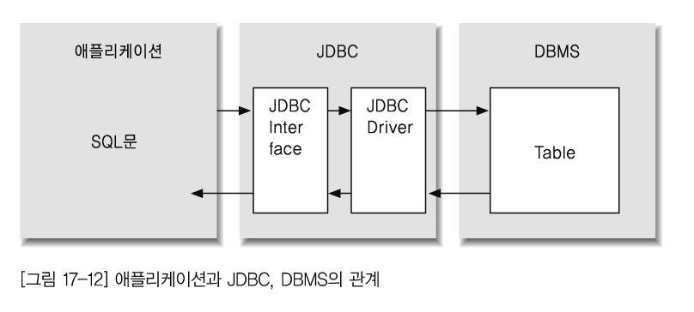
JDBC의 역할
JDBC의 구조와 역할
  JDBC는 크게 JDBC 인터페이스와 JDBC 드라이버로 구성되어 있다
  응용프로그램에서는 SQL문 만들어 JDBC Interface를 통해 전송하면 실제 구현 클래스인 JDBC 드라이버에서 DBMS에 접속을 시도하여 SQL문을 전송하게 된다.
  JDBC의 역할은 Application과 DBMS의 Bridge 역할을 하게 된다.

Slide 8
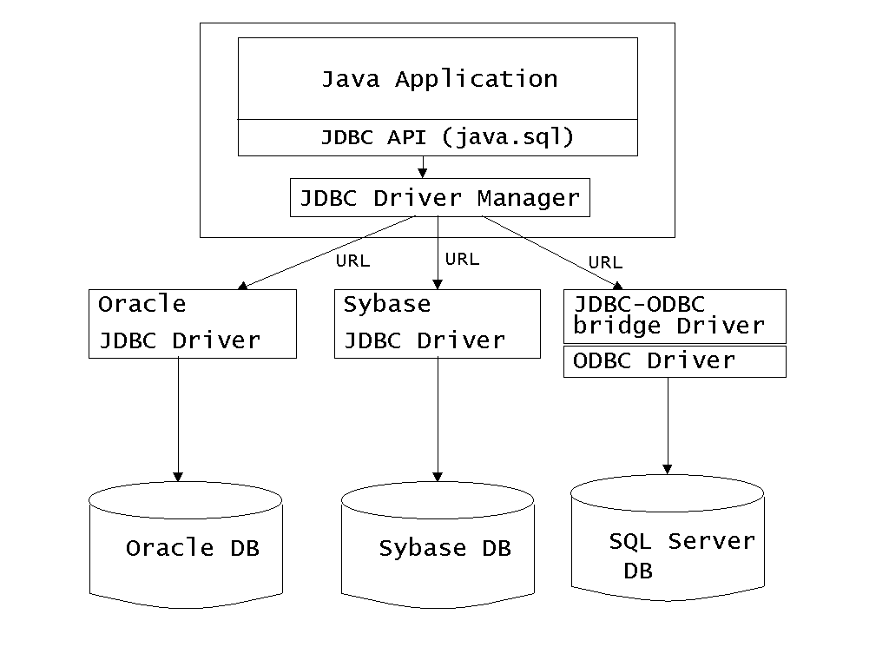
JDBC의 역할

Slide 9
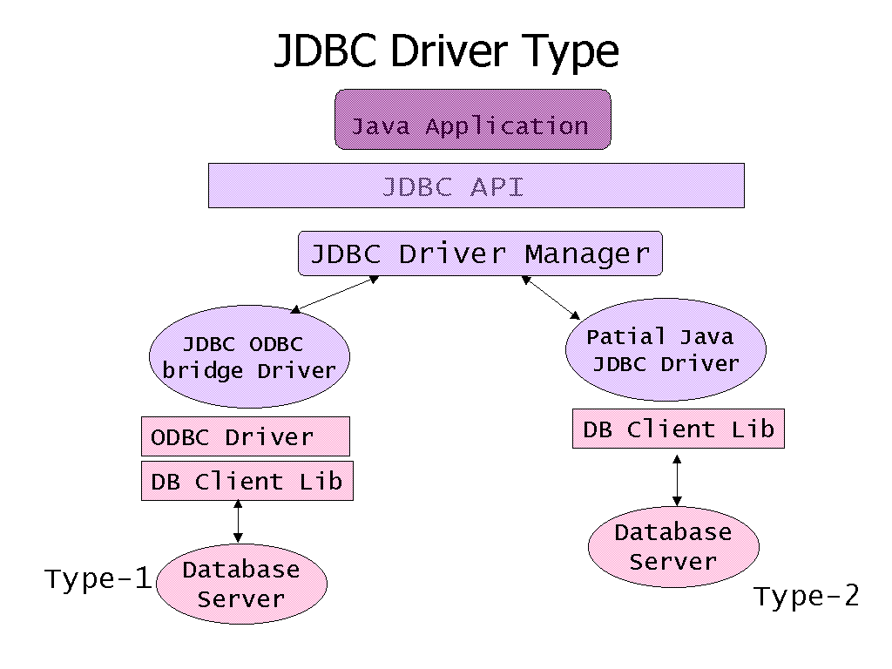

Slide 10
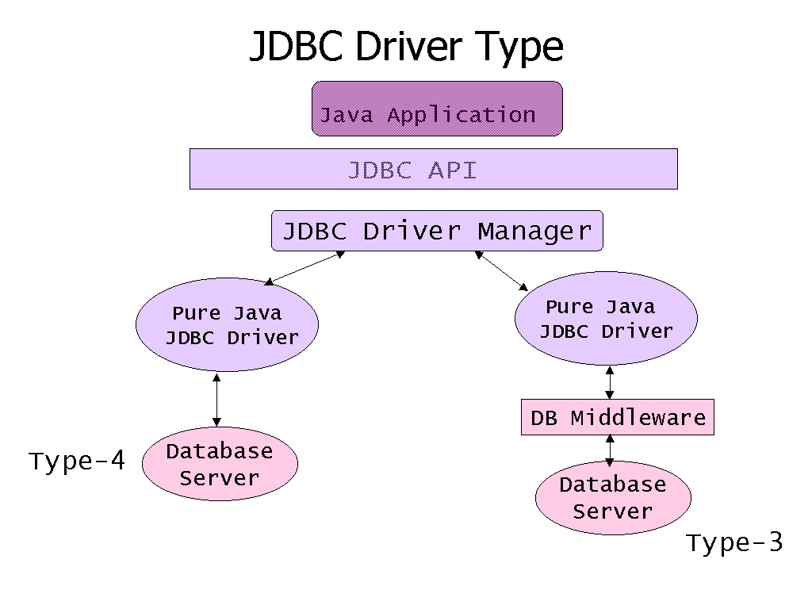

Slide 11
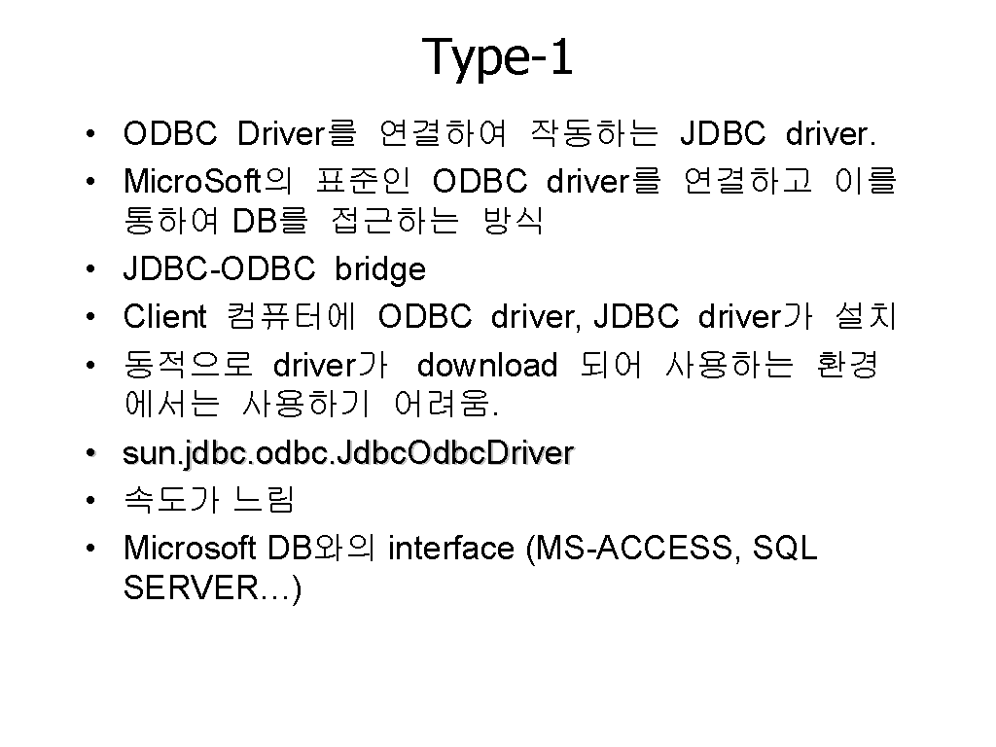

Slide 12
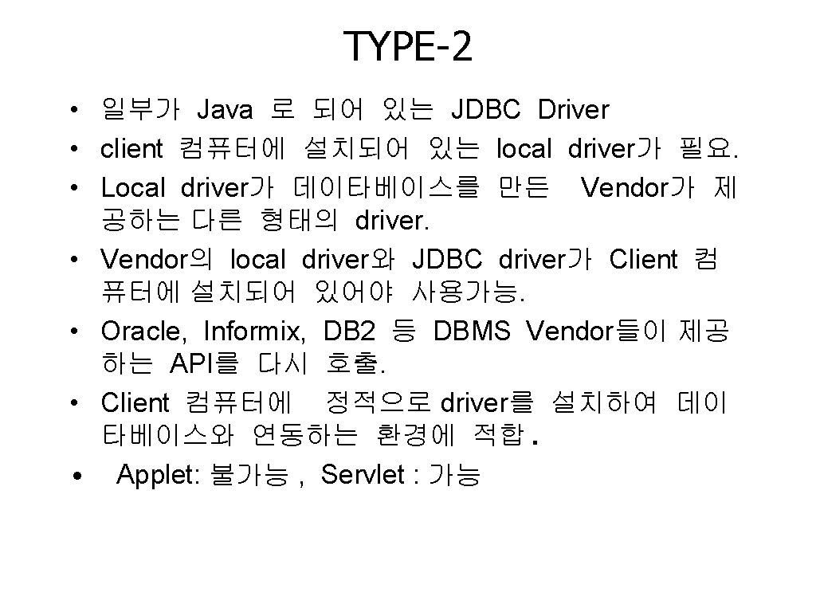

Slide 13
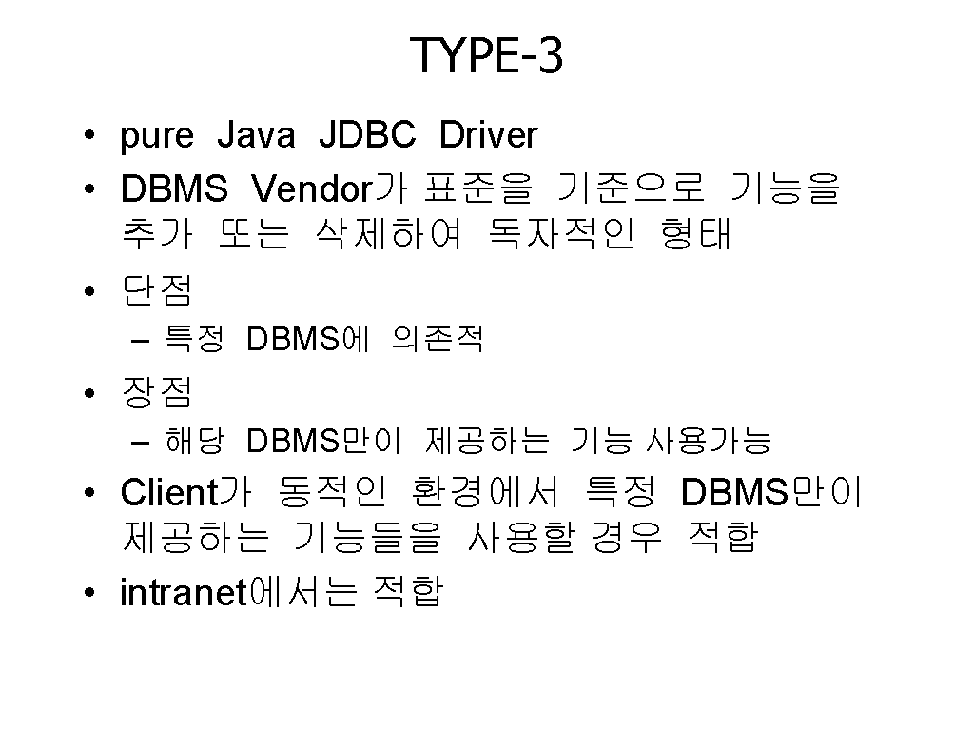

Slide 14
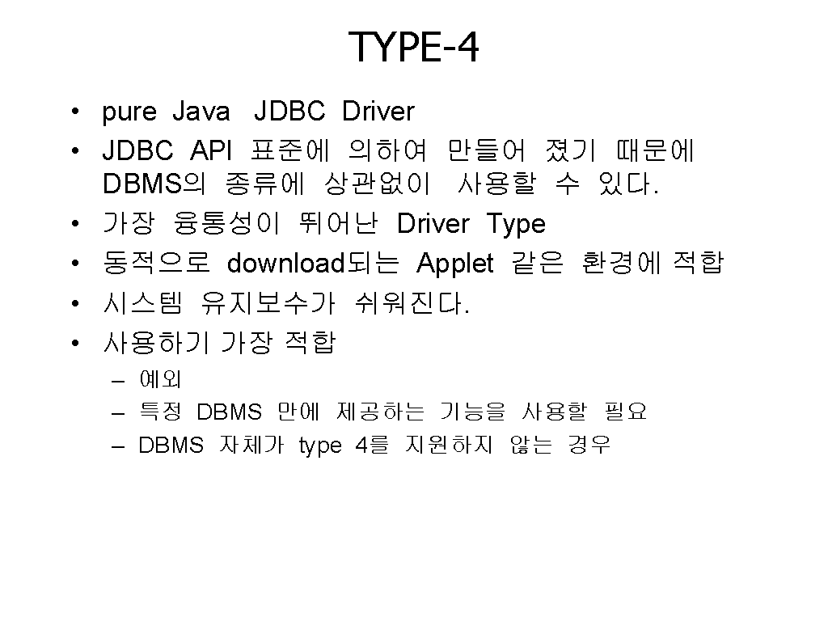

Slide 15
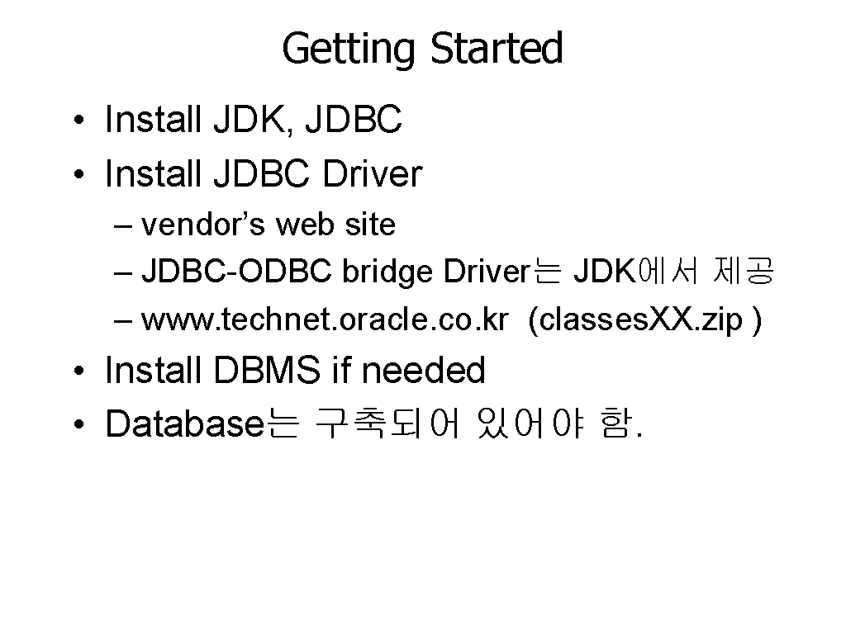

Slide 16
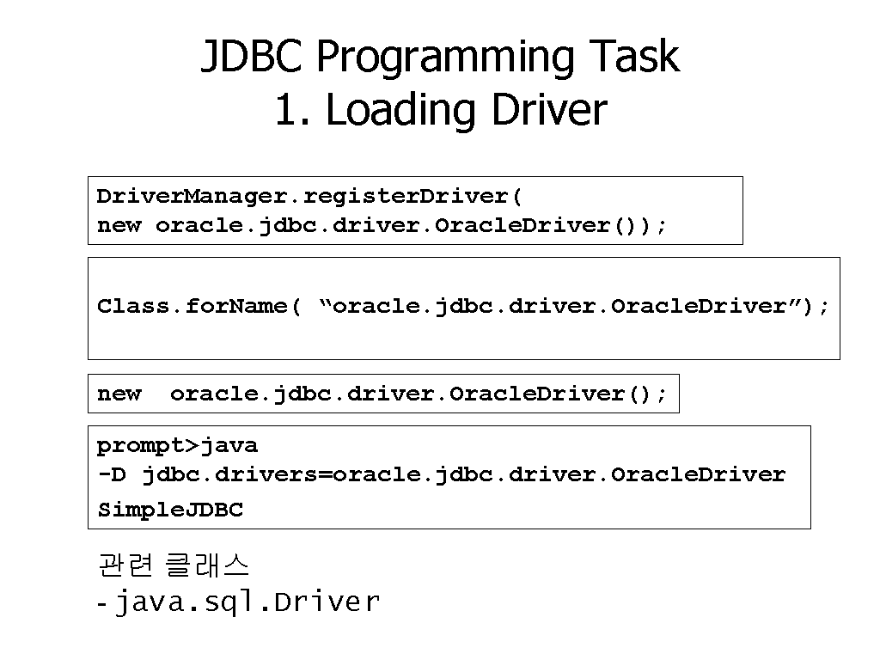

Slide 17
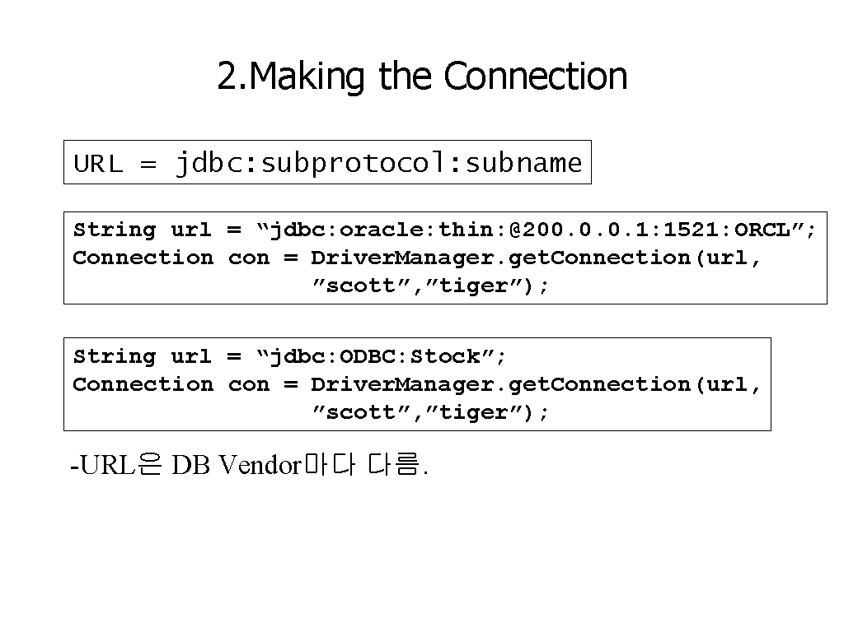

Slide 18
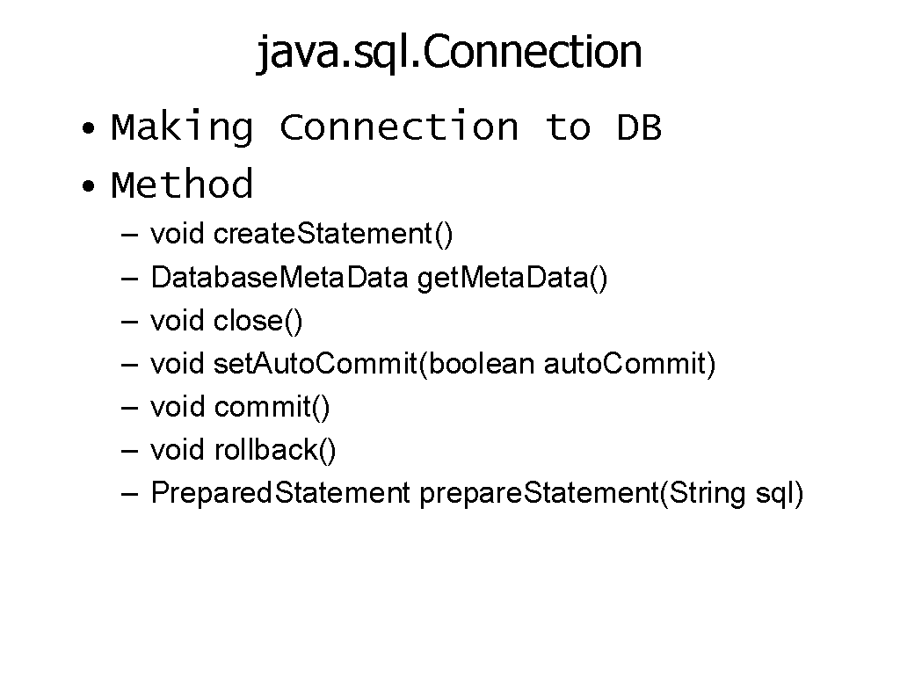

Slide 19
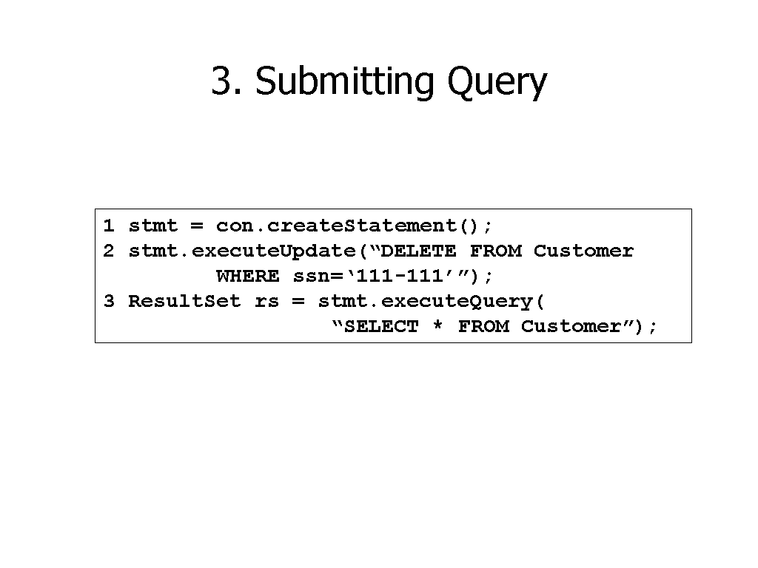

Slide 20
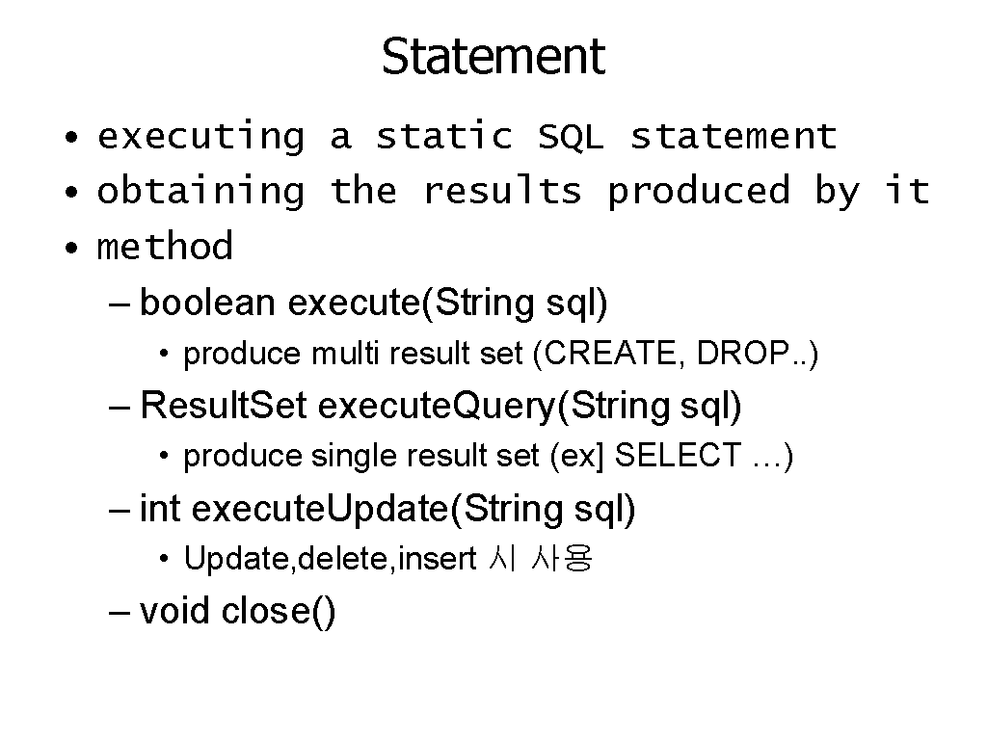

Slide 21
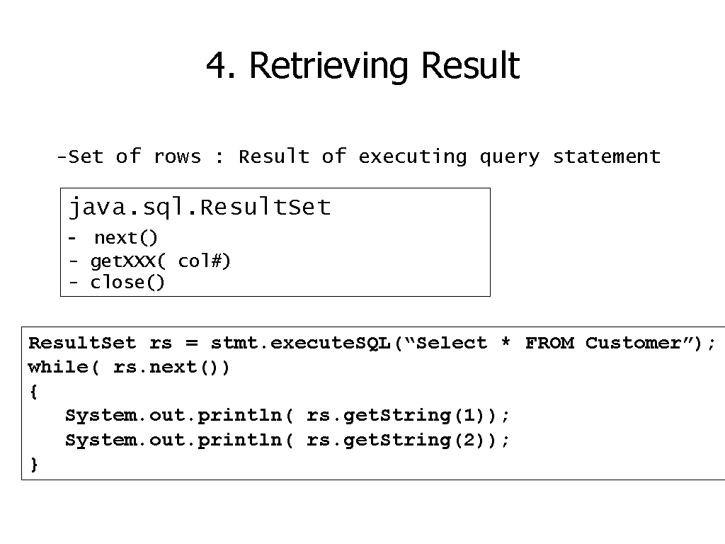

Slide 22
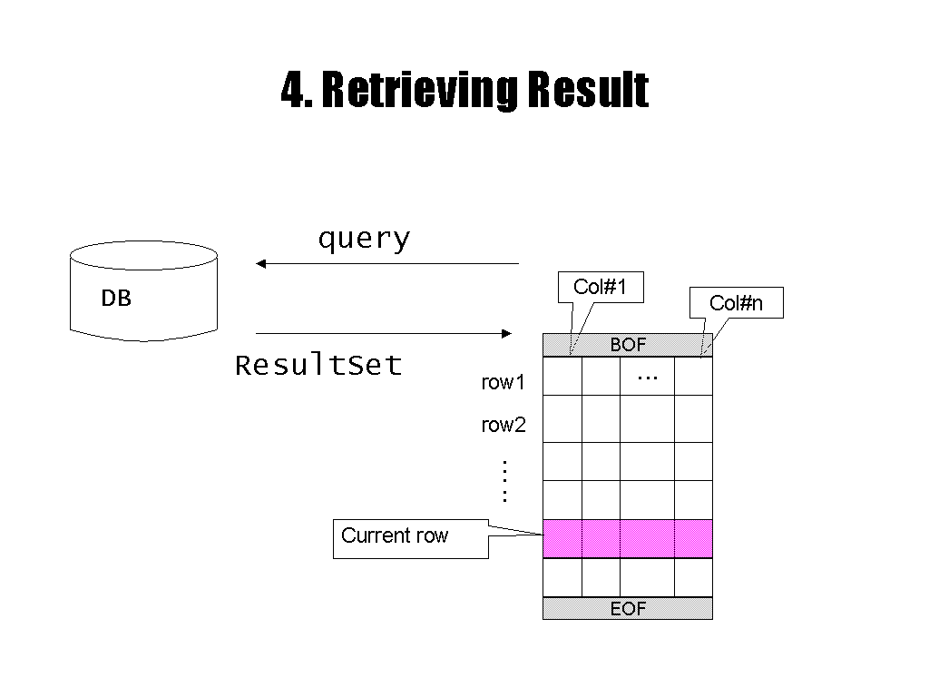

Slide 23
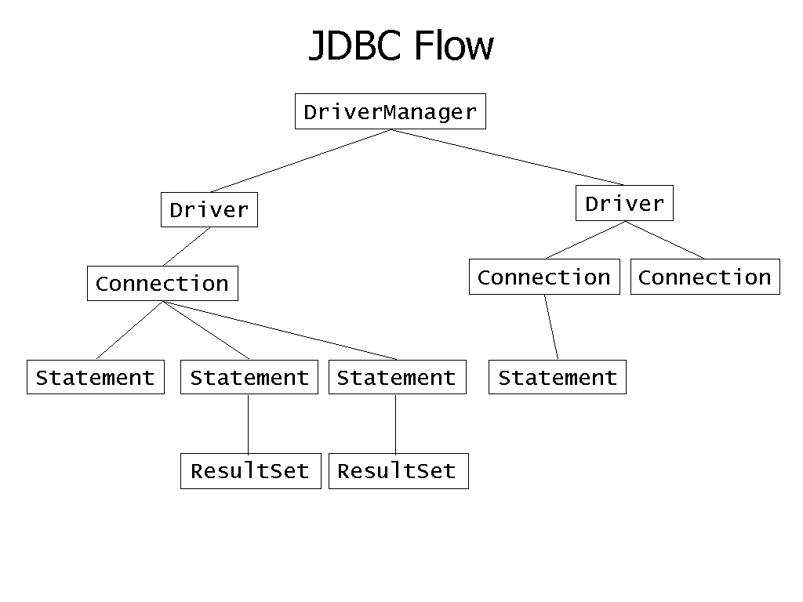

Slide 24
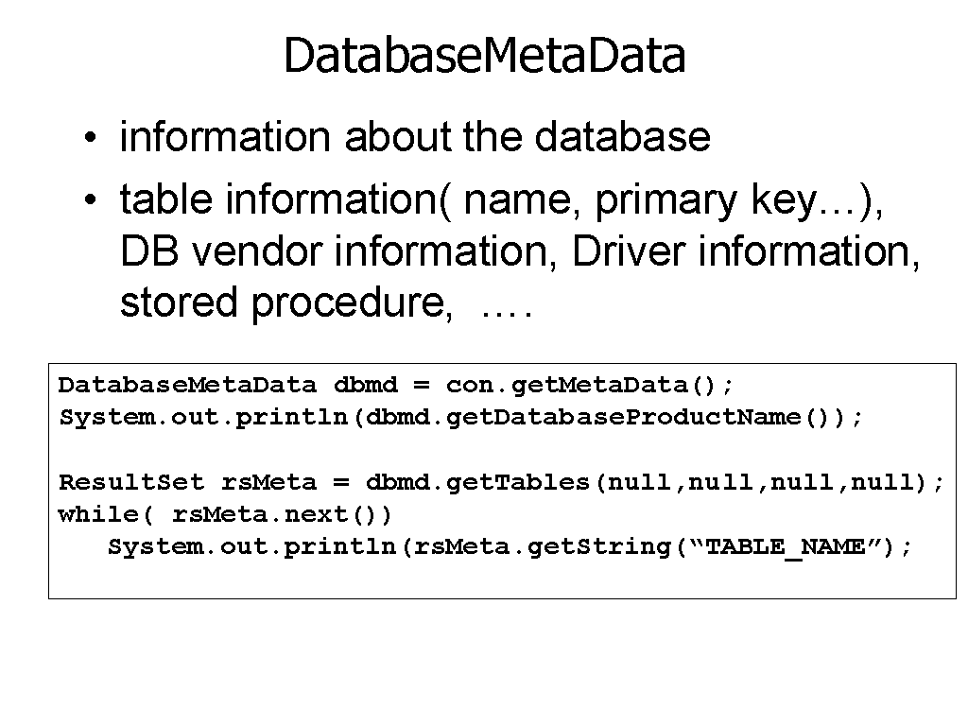

Slide 25
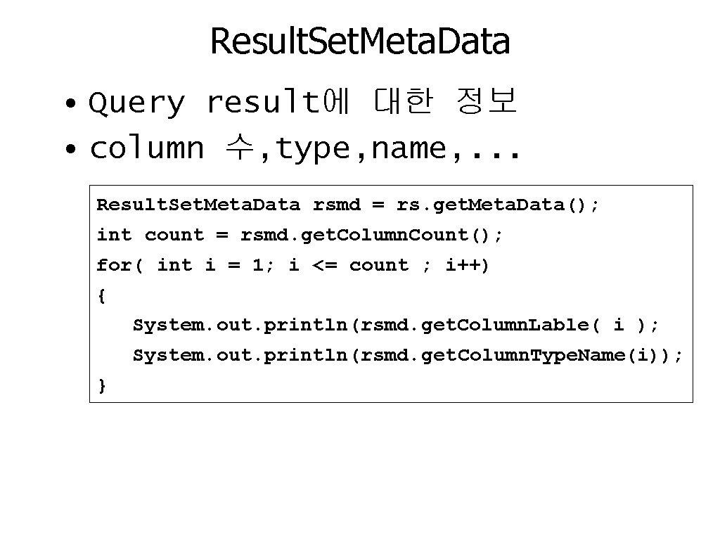

Slide 26
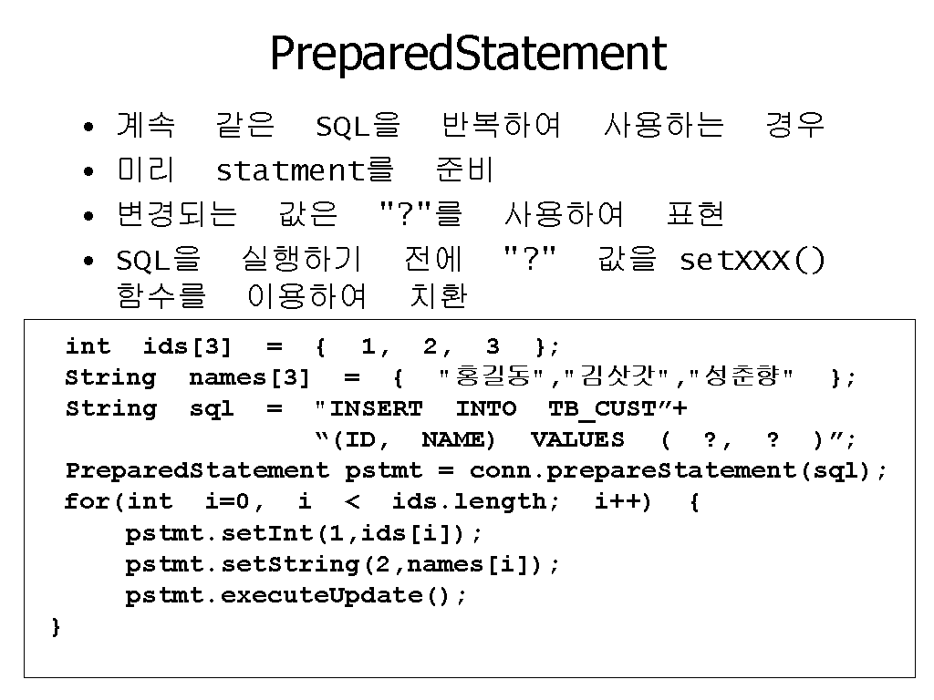

Slide 27
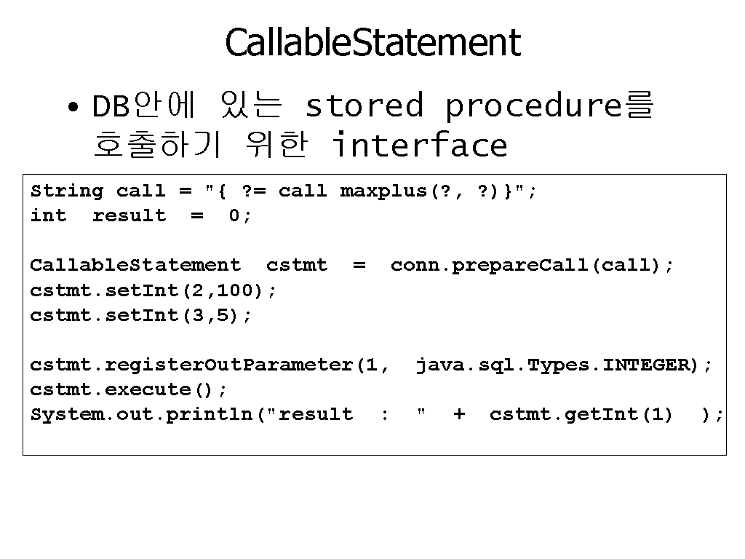

Slide 28
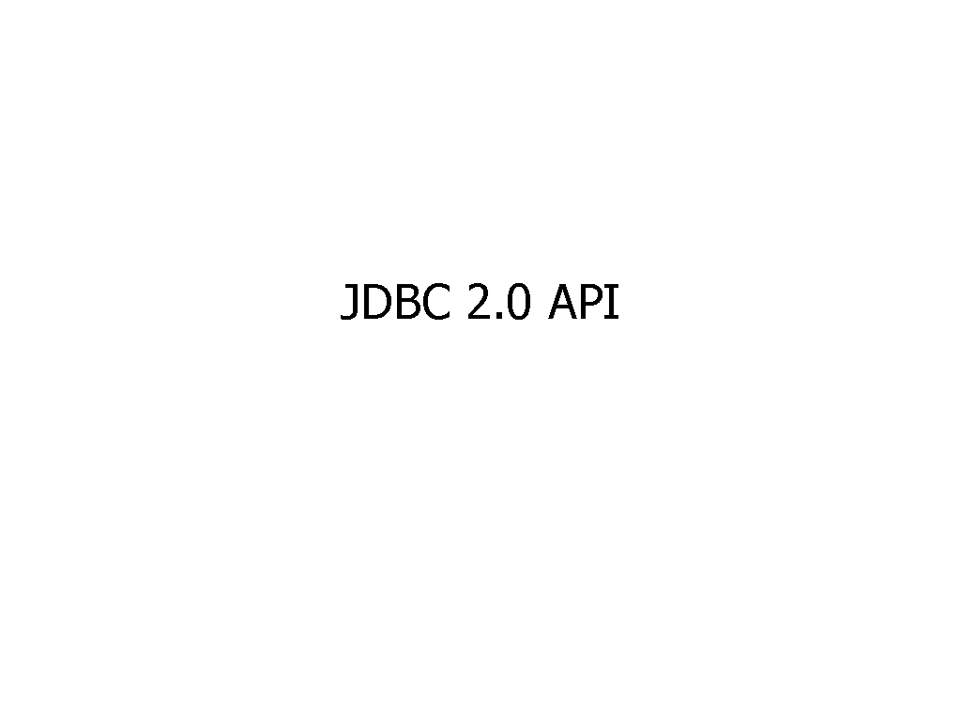

Slide 29
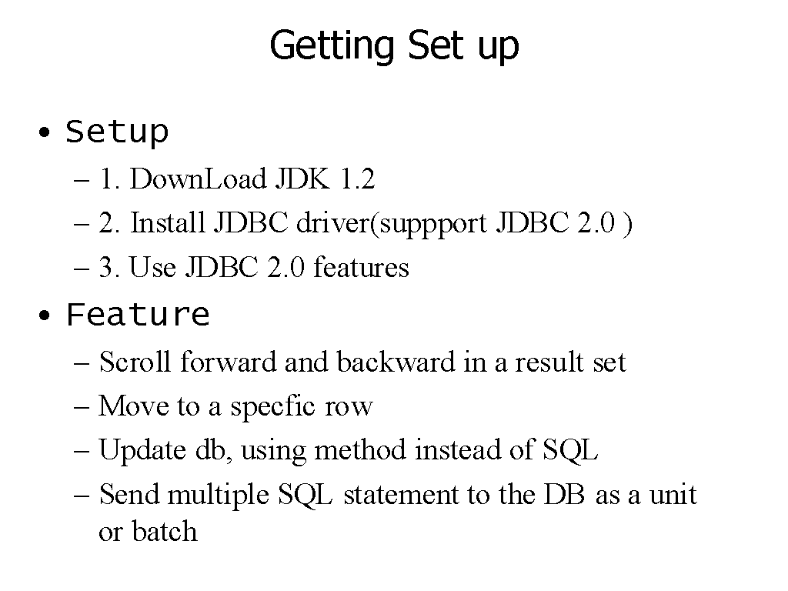

Slide 30


Slide 31
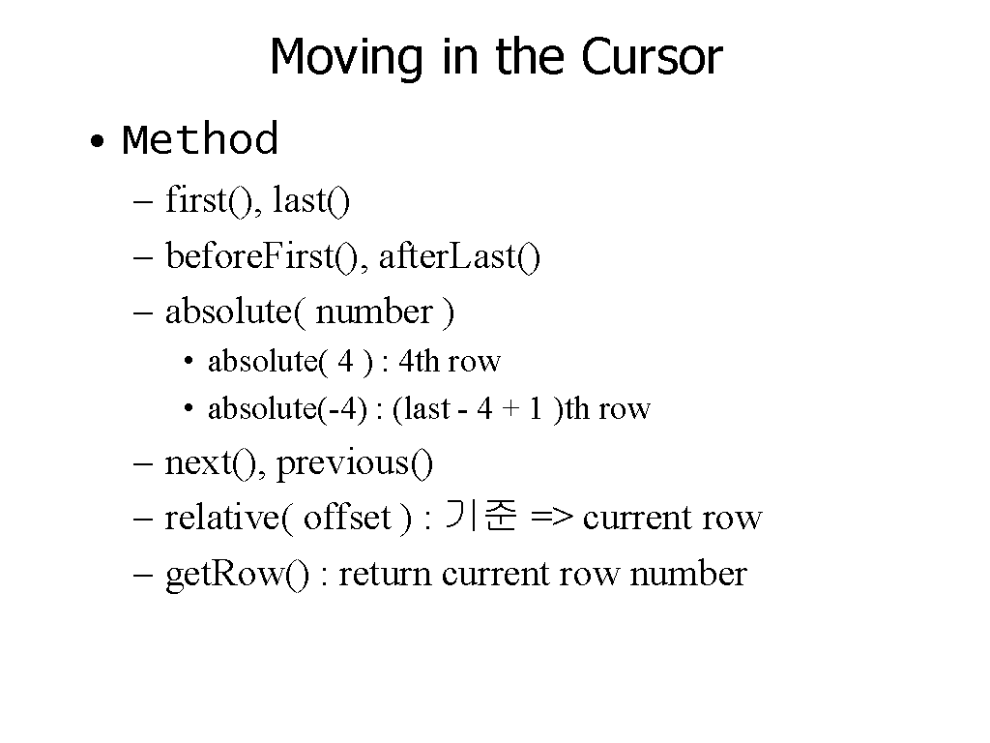

Slide 32
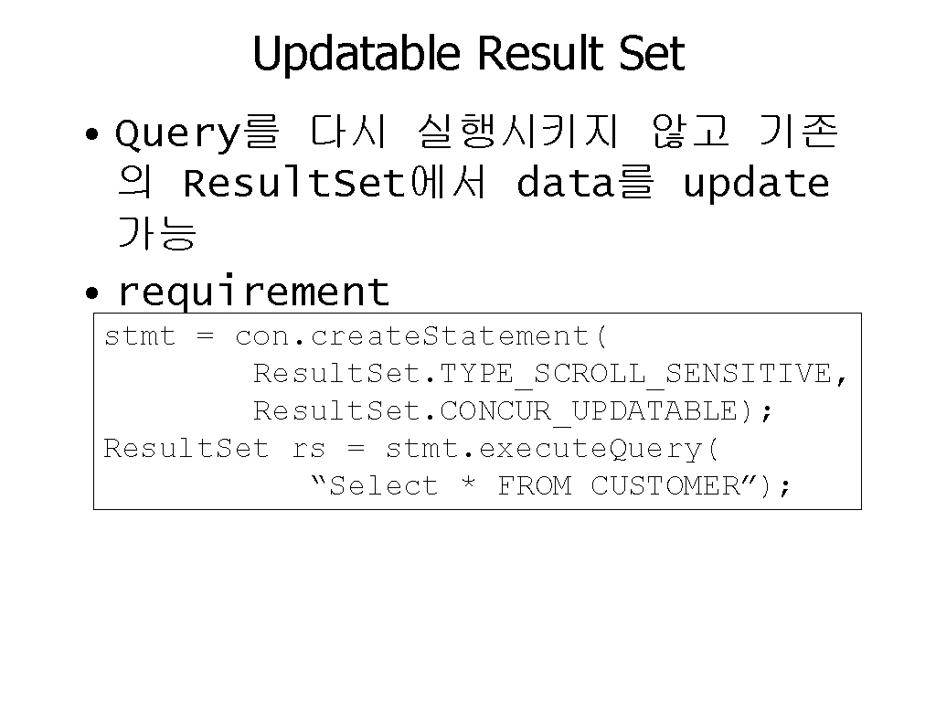

Slide 33
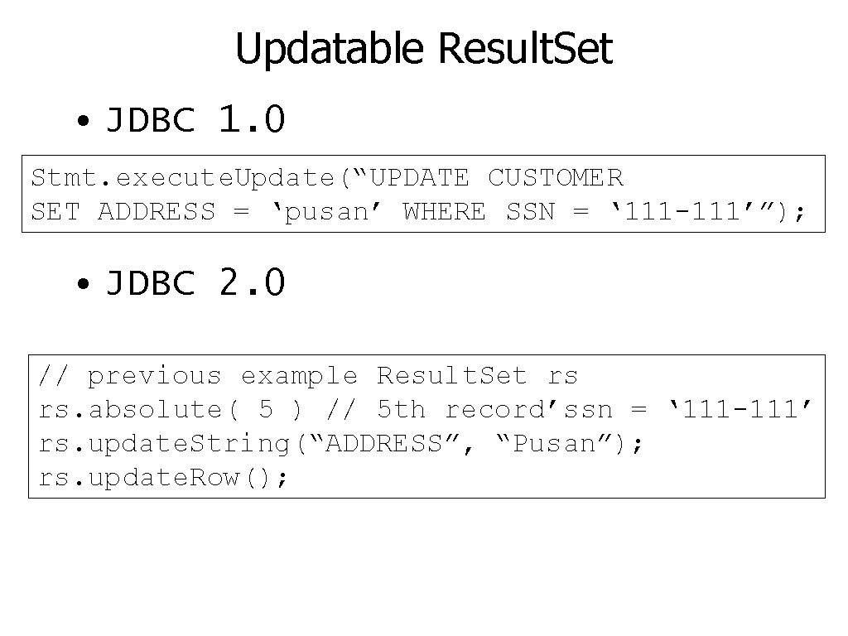

Slide 34
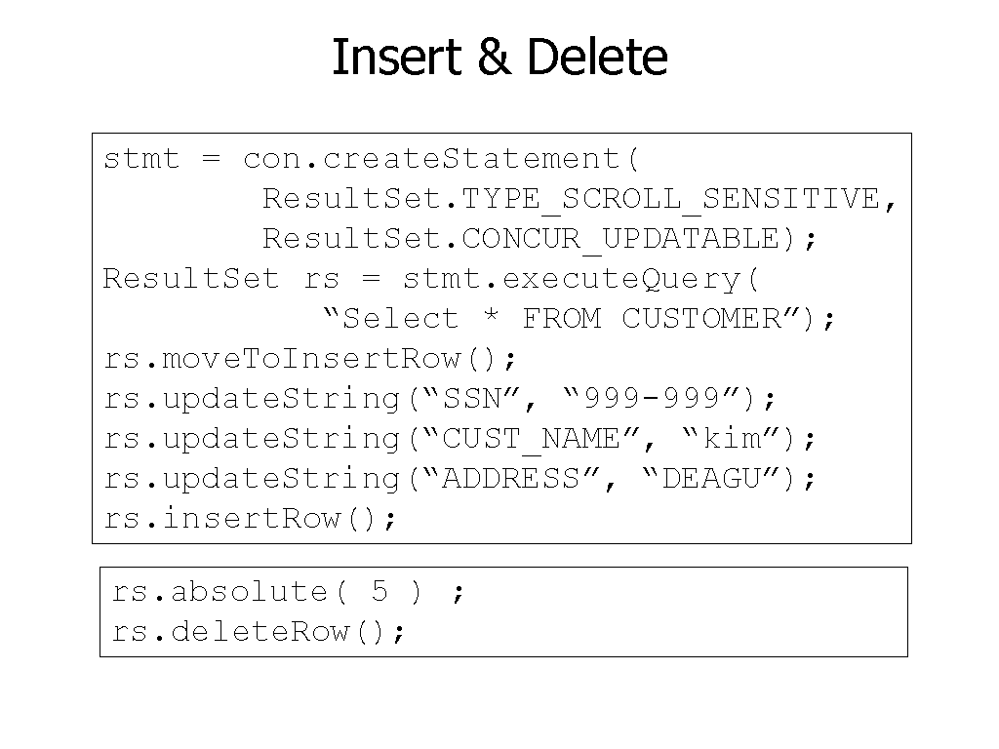

Slide 35
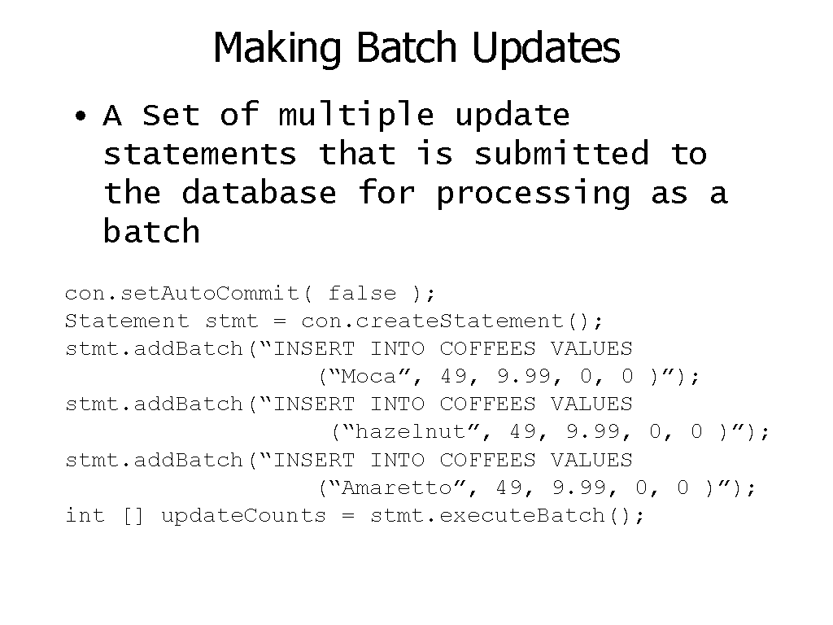

Slide 36
Sub Title Template

Slide 37
Title template

